Slide 1
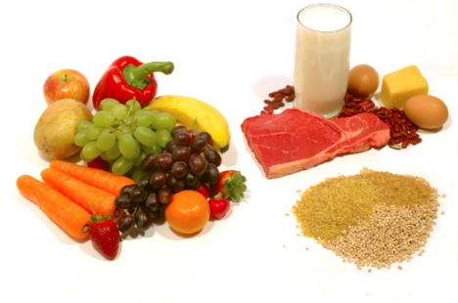

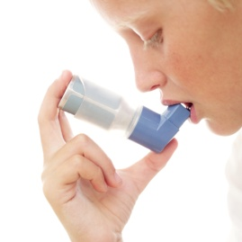


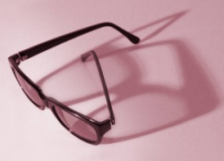

Elektronická učebnice - II. stupeň Základní škola Děčín VI, Na Stráni 879/2 – příspěvková organizace Výchova k občanství
12.1 Majetek a vlastnictví
Často říkáme, že něco potřebujeme.
Ale potřebujeme všechny tyto věci doopravdy?
Nebo je někdy prostě jen chceme?
Bez čeho bychom se obešli?
Co naopak k životu nezbytně potřebujeme?
Autor: Mgr. Eva Zralá

Slide 2
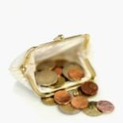
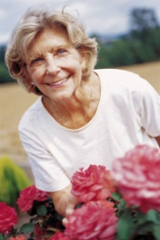
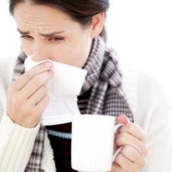
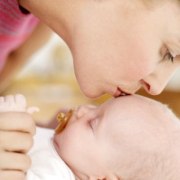
Elektronická učebnice - II. stupeň Základní škola Děčín VI, Na Stráni 879/2 – příspěvková organizace Výchova k občanství
12.2 Co již víme o potřebách a majetku?
POTŘEBY
primární (nezbytné)
např. jídlo, pití, teplo, vzduch
sekundární (zbytné)
např. koberec, mobil
Které potřeby pomocí peněz uspokojit nelze?
Většinu potřeb uspokojujeme prostřednictvím peněz.
MAJETEK
Vlastnictví peněz a majetku nám umožňuje zajišťovat především naše životní potřeby, ale pomáhá nám také plnit si řadu přání.

Slide 3

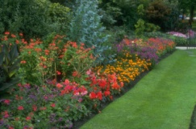
Elektronická učebnice - II. stupeň Základní škola Děčín VI, Na Stráni 879/2 – příspěvková organizace Výchova k občanství
12.3 Jaké si řekneme nové termíny a názvy?
typy vlastnictví:
soukromé
obecní
družstevní
státní
církevní
VLASTNICTVÍ
= oprávnění vlastníka nakládat se svým majetkem
!!! vlastník však nesmí užíváním svého majetku poškozovat práva druhých !!!
vlastníkem může být:
fyzická osoba
právnická osoba
MAJETEK
hmotný
duševní
(nehmotný)
duchovní výtvory (myšlenky, nápady)
movitý
(věci, které lze přemisťovat)
nemovitý
(předměty spojené se zemí pevným základem)

Slide 4
Elektronická učebnice - II. stupeň Základní škola Děčín VI, Na Stráni 879/2 – příspěvková organizace Výchova k občanství
12.4 Co si řekneme nového?
Ochrana vlastnictví
vlastnictví je chráněno zákonem
při neoprávněném omezení vlastnického práva:
Vznik vlastnictví
koupě
darování
dědictví
výhra
rozhodnutí státního orgánu
Zánik vlastnictví
prodej
darování
exekuce
předběžně může zakročit také:
my sami (při bezprostředním ohrožení)
POZOR na nepřiměřenou obranu!!!
Ochrana duševního vlastnictví
autorská práva
práva průmyslového vlastnictví
příslušný orgán státní správy
(např. policie)
Porušování práv k duševnímu vlastnictví - viz DUM VKO21
Jak předcházet případným škodám na majetku?
pojištění majetku (pro případ odcizení, poškození, zničení živlem, …)
pojištění odpovědnosti za škodu (pokud my sami způsobíme někomu škodu na majetku)
rozhoduje soud
Hospodaření s penězi a majetkem - viz DUM VKO13

Slide 5
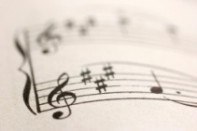
Elektronická učebnice - II. stupeň Základní škola Děčín VI, Na Stráni 879/2 – příspěvková organizace Výchova k občanství
12.5 Procvičení a příklady
Přečti si následující příběh a u podtržených výrazů rozhodni, zda se jedná o vlastnictví hmotné či duševní.
Adam složil písničku. Od svého kamaráda Cyrila si půjčil elektronické piáno a od kamaráda Dominika si na flash disku půjčil a „načerno“ přehrál do svého počítače vhodný vypalovací software z produkce firmy používající značku AlfaSoft, za který by dal Adam v místním obchodě spoustu peněz.
Doma propojil piáno s počítačem, písničku nahrál do paměti počítače a poslal ji spolužačce Báře, jejíž otec pronajímal nahrávací studio profesionálním hudebním skupinám. Bářin otec zjistil, že písnička je velmi povedená, a bez Adamova souhlasu ji nabídl skupině vystupující pod názvem BerKdeBer. Skupina písničku vydala na CD, které mělo velký úspěch, mimo jiné i proto, že skupina na jeho obal umístila z jakéhosi časopisu okopírovanou fotografii exotické krásky.
Přečti si následující příběh a urči, kdo je vlastníkem podtržených předmětů.
Obec Bělice pronajala firmě Vlnex, s.r.o., louku zvanou „U lesa“, na které chtěla firma pást svoje ovce. Dohodnuté nájemné ve výši 10 000 Kč měsíčně posílá firma Vlnex již tři měsíce na účet městečka Bělice u banky Portmon, a.s. Aby ovce neutíkaly, firma vybudovala na svoje náklady oplocení. Toto oplocení ale zasahovalo až na sousední louku zaměstnance telekomunikační firmy Totel, a.s., pany Vomáčky, zvanou „V dolíku“, na území státního lesa, o nějž pečuje firma Lesana, s.r.o., a také na okraj cesty patřící společně panu Vomáčkovi a panu Knedlíkovi. Když to pan Vomáčka zjistil, rozzlobil se a po cestě projel služebním autem schválně při kraji tak, aby porazil kůly oplocení zasahující na cestu.

Slide 6
Elektronická učebnice - II. stupeň Základní škola Děčín VI, Na Stráni 879/2 – příspěvková organizace Výchova k občanství
12.6 Něco navíc pro šikovné
případ ze Šumperka | případ z Třebíče
Okresní soud v Šumperku odsoudil třiatřicetiletého muže, který použil k obraně svého majetku legálně drženou střelnou zbraň. Touto zbraní způsobil smrtelné zranění čtyřicetiletému pachateli, který se mu snažil v noci na autobusovém nádraží nenápadně ukrást kufřík.
Porovnej oba novinové články a vysvětli, proč v jednom případě soud muže odsoudil a ve druhém případě osvobodil.
Okresní soud v Třebíči zprostil viny muže, který v sebeobraně použil legálně drženou pistoli a zastřelil jí jednoho ze skupiny tří pachatelů, kteří se ozbrojeni noži a tyčemi vloupali do jeho domu.
Zjisti význam následujících pojmů. Připrav si krátký referát.
spoluvlastnictví
společné jmění manželů

Slide 7
Elektronická učebnice - II. stupeň Základní škola Děčín VI, Na Stráni 879/2 – příspěvková organizace Civics
12.7 CLIL (Property)
OWNERSHIP
OF PROPERTY
property majetek
ownership vlastnictví
owner vlastník
private
common
collective
TYPES
OF PROPERTY
intellectual property
objects
land / real

Slide 8
12.8 Test znalostí
Elektronická učebnice - II. stupeň Základní škola Děčín VI, Na Stráni 879/2 – příspěvková organizace Výchova k občanství
1. Jakým typem majetku je garáž? a/ majetek nehmotný b/ majetek hmotný movitý c/ majetek hmotný nemovitý d/ majetek duševní | 3. Pan Novák pronajímá jeden za svých bytů v Příčné ulici v Opatovicích studentce Aleně Váchové. Kdo je vlastníkem bytu? a/ pan Novák b/ obec Opatovice c/ Alena Váchová d/ stát
2. Vyber příklad duševního vlastnictví: a/ flash disk b/ antivirový program c/ notebook d/ „čisté“ CD | 4. Ve kterém případě nedojde k zániku vlastnictví (vlastnického práva)? a/ prodej b/ darování c/ exekuce d/ krádež
Správné odpovědi:
c
b
a
d

Slide 9
Elektronická učebnice - II. stupeň Základní škola Děčín VI, Na Stráni 879/2 – příspěvková organizace Výchova k občanství
12.9 Použité zdroje, citace
Janošková Dagmar a kol.: Občanská výchova 7 s blokem Rodinná výchova pro základní školy a víceletá gymnázia, 1. vydání, Plzeň, FRAUS, 2004, ISBN 80-7238-325-6 slide 2 a 3
Skořepa Michal, Skořepová Eva: Finanční a ekonomická gramotnost pro základní školy a víceletá gymnázia - Manuál pro učitele, 1.vydání, Praha, Scientia 2008, ISBN 978-80-86960-40-1 slide 5
obrázky z databáze klipart

Slide 10
Elektronická učebnice - II. stupeň Základní škola Děčín VI, Na Stráni 879/2 – příspěvková organizace Výchova k občanství
12.10 Anotace
Autor | Mgr. Eva Zralá
Období | 01 – 06/2012
Ročník | 7. a 9. ročník
Klíčová slova | Vlastnictví, majetek hmotný, majetek duševní.
Anotace | Prezentace popisující druhy majetku, vznik a zánik vlastnictví, způsoby ochrany majetku.

